Slide 1
A SERVIZIO DI DIO......
Dal vangelo secondo Giovanni
In quel tempo, disse Gesù ai suoi discepoli:
«Questo è il mio comandamento: che vi amiate gli uni gli altri come io ho amato voi. Nessuno ha un amore più grande di questo: dare la sua vita per i propri amici.

Slide 2
Voi siete miei amici, se fate ciò che io vi comando. Non vi chiamo più servi, perché il servo non sa quello che fa il suo padrone; ma vi ho chiamato amici, perché tutto ciò che ho udito dal Padre mio l’ho fatto conoscere a voi.
Non voi avete scelto me, ma io ho scelto voi e vi ho costituiti perché andiate e portiate frutto e il vostro frutto rimanga; perché tutto quello che chiederete al Padre nel mio nome, ve lo conceda. Questo vi comando: che vi amiate gli uni gli altri».

Slide 3
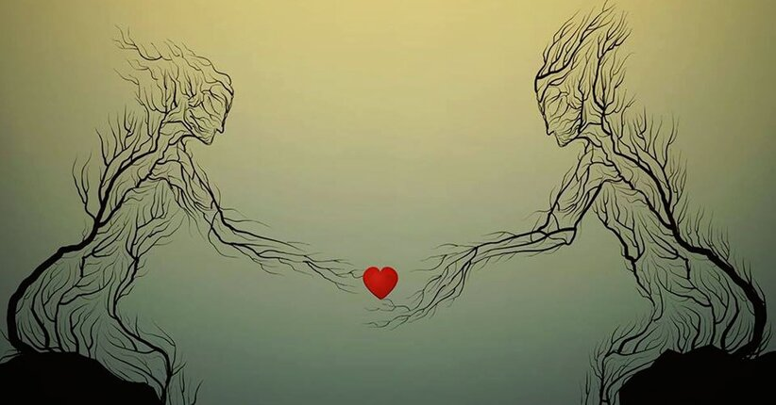
PREGHIERA A CORI ALTERNI
O Gesù,
aiutaci a diffondere la tua fragranza
ovunque noi andiamo.

Slide 4
Infondi il tuo Spirito nella nostra anima
e riempila del tuo amore
affinché penetri nel nostro essere
in modo che tutta la nostra vita
possa essere soltanto fragranza
e amore trasmesso tramite noi e visto in noi,
e ogni anima con cui veniamo a contatto
possa sentire la tua presenza
nella nostra anima, e poi guardare in su
e vedere non più me, ma Gesù.

Slide 5

Lascia che ti rivolgiamo le nostre preghiere
nel modo che più ami,spargendo la luce
su quelli che ci circondano.

Slide 6
Lasciaci predicare senza predicare,
non con le parole, ma con l'esempio.
Con la forza che attrae
e l'influsso di quel che facciamo.
Con la pienezza dell'amore
che abbiamo per te nel nostro cuore.
Amen.

Slide 7
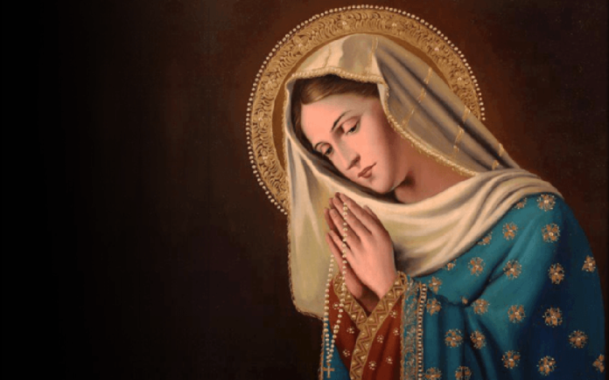
3 Ave Maria

